Slide 1




KELOMPOK 9
KEWIRAUSAHAAN - B
IDENTIFIKASI MASALAH DAN VALIDASI PELUANG BISNIS DALAM PROSES Kampus

Slide 2
ANGGOTA
KELOMPOK
  Muhamad Fahri Hidayat – 4525210041
  Kahlil Ar'rumi Kaicil Putera – 4525210030
  Harisa Malfa Liya - 4525210027

Slide 3


Masalah
Tiga Masalah Teratas yang Dipilih untuk Tahap Validasi
1. Ketersediaan Buku Tidak Real-Time pada Katalog Perpustakaan (Peringkat 1)
Masalah ini muncul setiap kali mahasiswa hendak mencari referensi, sehingga intensitasnya
harian pada masa penyusunan tugas dan skripsi. Dampaknya bersifat langsung berupa waktu
perjalanan dan jam produktif yang hilang karena buku ternyata sedang dipinjam atau tidak
ada di rak. Seluruh narasumber berada di lingkungan kampus yang sama, sehingga tim dapat
melakukan wawancara mendalam dan observasi langsung di ruang perpustakaan tanpa
hambatan birokrasi maupun jarak.

Slide 4
2. Keterlambatan Pengembalian Buku Pinjaman (Peringkat 2)
Jatuh tempo peminjaman berulang setiap minggu dan hampir seluruh mahasiswa peminjam
pernah mengalaminya. Kerugian yang ditimbulkan bersifat finansial langsung berupa denda
keterlambatan, ditambah pemblokiran hak peminjaman yang menghambat pengerjaan tugas
berikutnya. Narasumber merupakan rekan satu lingkungan perkuliahan, sehingga tim mudah
menggali solusi darurat yang selama ini mereka terapkan, seperti menitipkan pengembalian
kepada teman.

Slide 5
3. Ketiadaan Rekomendasi Bacaan Pendukung Mata Kuliah (Peringkat 3)
Masalah ini muncul di setiap awal semester dan berulang pada tiap penugasan mata kuliah.
Dampaknya berupa turunnya kualitas referensi yang dipakai mahasiswa karena pemilihan
sumber dilakukan tanpa panduan kredibilitas, yang berujung pada pemotongan nilai akademik. Tim dapat menjangkau dua sisi pengguna sekaligus, yaitu mahasiswa sebagai
pemakai referensi dan dosen pengampu sebagai penyusun silabus, keduanya berada dalam satu lingkungan fakultas.

Slide 6

Kesimpulan
  Menghadirkan sistem perpustakaan secara digital
  Mempermudah akses referensi akademik
  Dapat diakses tanpa bergantung pada jam operasional perpustakaan
  Membantu mahasiswa mendapatkan bahan bacaan dengan lebih praktis
  Mendukung penggunaan referensi yang lebih terpercaya

Slide 7
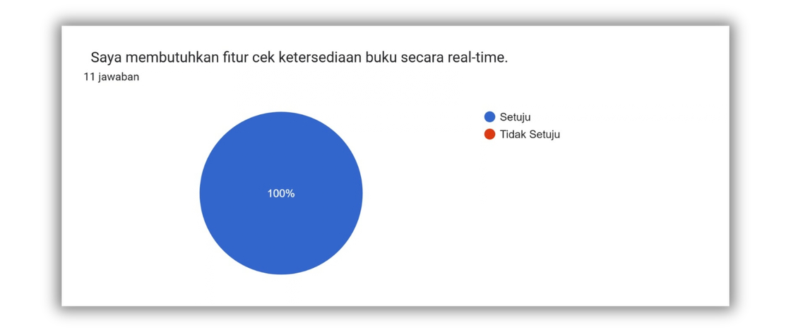
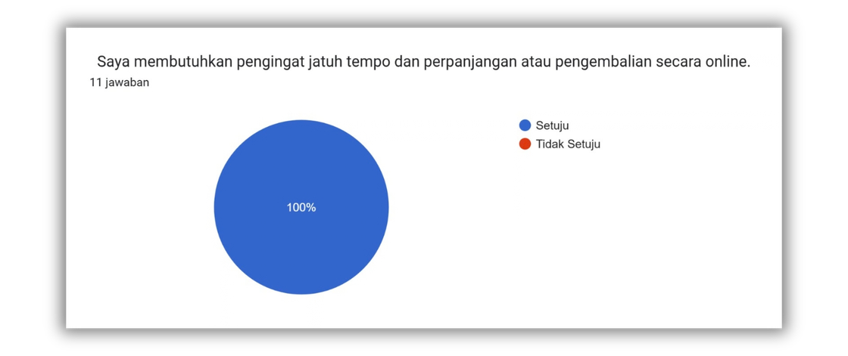
Data berdasarkan Response
Dari hasil survei, dapat dilihat bahwa mahasiswa memang mengalami kesulitan dalam mencari dan mendapatkan buku atau referensi. Karena itu, dibutuhkan aplikasi perpustakaan digital yang dapat memudahkan mahasiswa dalam mencari buku, melihat ketersediaannya, dan mendapatkan referensi

Slide 8
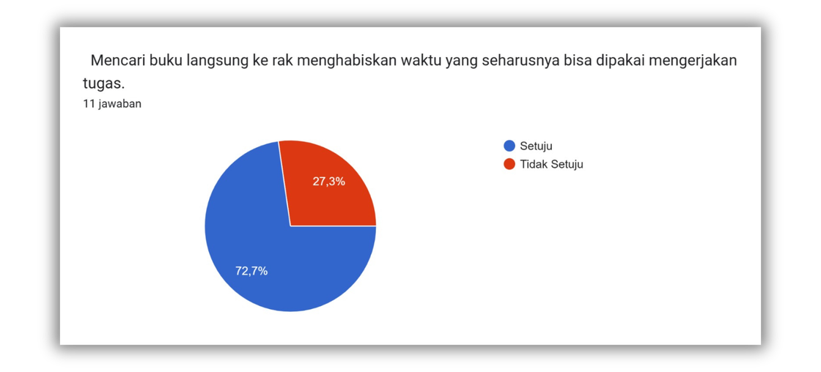
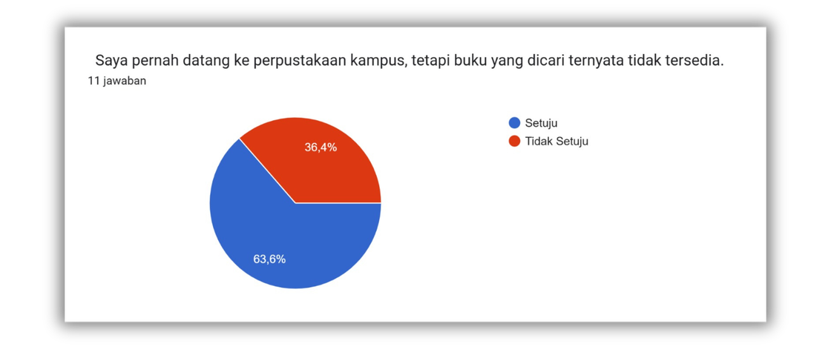
Data berdasarkan Response

Slide 9

TERIMA KASIH

